Slide 1


AsAid, o sistema que busca auxiliar
o controle de assistências.
João Augusto Lissoni Lanjoni Paulo Junior Walbueno dos Santos Orientador: André Luis Gobbi Primo
Coorientador: Marcelo Luis Murari

Slide 2
SUMÁRIO
01
04
Introdução
Tecnologias utilizadas
02
05
Objetivos
Sistema proposto
03
Justificativa
Introdução ao
funcionamento do sistema
Ferramentas utilizadas para o desenvolvimento do trabalho
Objetivos gerais e específicos
O que foi proposto de fazer e o que foi feito.
06
Conclusões
Motivos pelos quais foi realizado este trabalho
Considerações finais

Slide 3
01. Introdução
Crescente aumento da informática no marketing;
O Brasil tem em média nove computadores a cada dez pessoas;
Há uma necessidade de que haja uma organização por parte das empresas, no quesito de assistência técnica.
As empresas vem dando uma maior importância na qualidade de seus serviços

Slide 4
01. Introdução
SEGURANÇA
ACESSIBILIDADE
EM QUALQUER LUGAR
É vital que todo tipo de sistema tenha uma boa segurança
O cliente pode saber exatamente sobre o status de seu pedido
É possível acessar e verificar o status de seu pedido em qualquer lugar

Slide 5
Organização e Bem-estar
O AsAid busca explorar o contato entre a empresa e o cliente sendo um sistema capaz de organizar e controlar o acesso ao suporte em geral, de modo a facilitar toda a gestão empresarial relacionada com o suporte.

Slide 6
— Anderson Yuri Dantas
“As empresas vem dando uma maior importância na qualidade de seus serviços, pois reconhecem que podem se diferenciar pela qualidade de seus serviços e pela satisfação de seus clientes”

Slide 7
02. Objetivos
O projeto possui como proposta um controle de pós-venda para assistências técnicas, de modo a facilitar e agilizar o processo de atendimento, além de possibilitar um acompanhamento por parte do cliente.

Slide 8
02. Objetivos
Agilizar o atendimento
Melhor acessibilidade
Fácil registro de dados

Slide 9
02. Objetivos
Organização de dados
Controle de manutenção
Acompanhamento dos processos via WebSite

Slide 10
03. Justificativa
ACESSIBILIDADE
ACOMPANHAMENTO
ESTRUTURA
Maior acessibilidade de atendimento ao cliente
Visualizar o andamento de um pedido com mais praticidade
Melhor estrutura empresarial para suporte

Slide 11
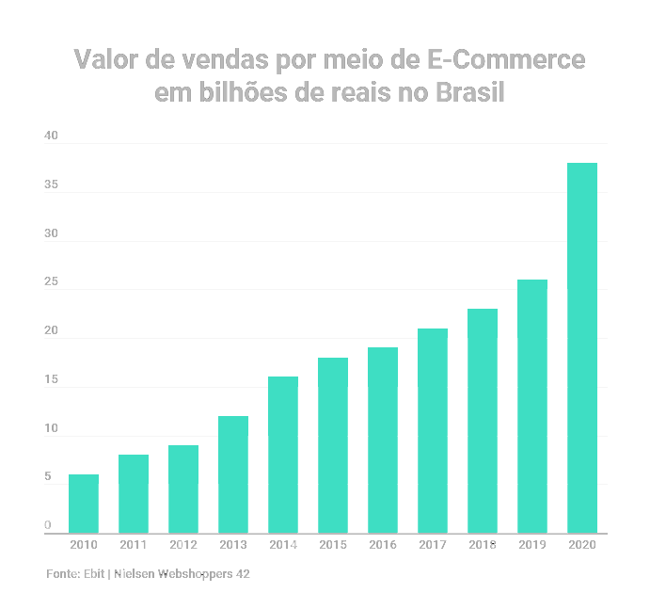
03. Justificativa
+10 bi R$
De 2019 para 2020
+30 bi R$
De 2010 para 2020
+20 bi R$
Nos últimos 5 anos

Slide 12



04. Tecnologias utilizadas
Apache NetBeans
draw.io
Astah Community
Software disponibilizado para criação de diagramas, como os diagramas de classe e casos de uso
Sofware disponível via Web para criação de diagramas, como o DER (Diagramade Entidade e Relacionamento)
Software disponibilizado para programação em diversas linguagens, como Java, PHP, entre outras

Slide 13



04. Tecnologias utilizadas
Microsoft Word
PostgreSQL
Microsoft PowerPoint
Software disponibilizado para produção da apresentação de slides
Software disponibilizado para desenvolvimento do banco de dados juntamente do PgAdmin conectado ao PostgreSQL
Software disponibilizado para desenvolvimento da documentação geral

Slide 14
05. Sistema proposto
O sistema possui funcionamento desktop para cadastros de administradores, produtos, clientes, e assistências, além de possibilitar o acompanhamento do atendimento ao informar o código e senha de acesso do produto via web, visualizando assim, os dados do pedido.

Slide 15
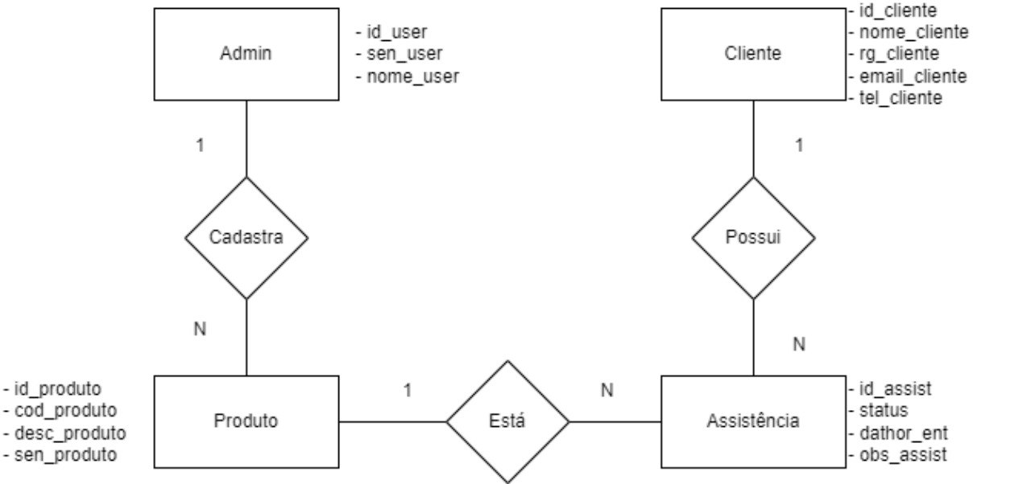
Diagrama de Entidade e Relacionamento

Slide 16
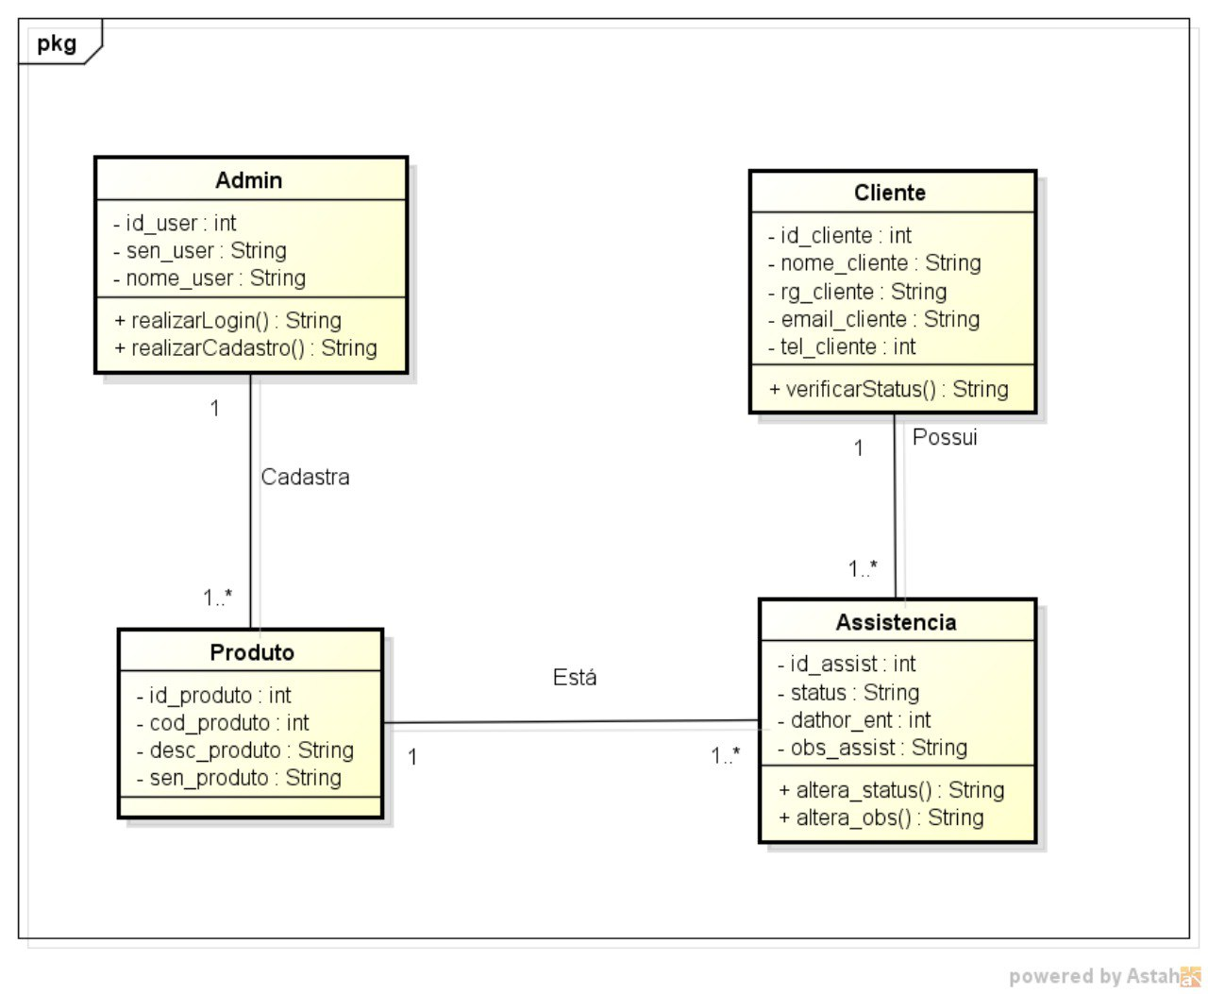
Diagrama de Classe

Slide 17
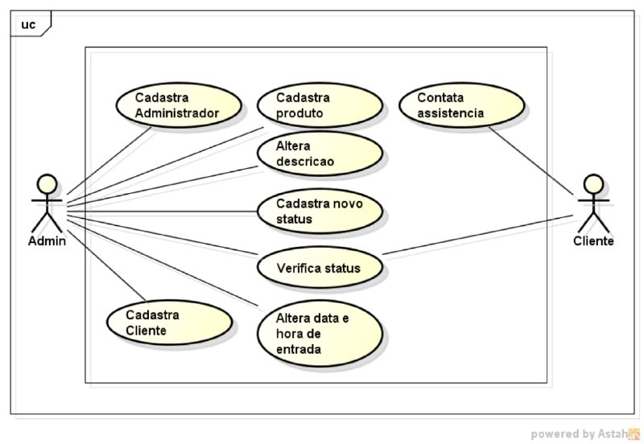
Diagrama de Casos de Uso Geral

Slide 18
Tela inicial Java

Slide 19
Telas web

Slide 20
06. Conclusões
O intuito deste trabalho foi:
Suprir a dificuldade da acessibilidade das pessoas e suas relações com as assistências técnicas;
Desenvolver um sistema com interface acessível, para que o cliente tenha contato direto com a empresa;
Satisfação de atendimento e contato;
Aumentar cada vez mais a relação entre cliente e empresa, satisfazendo e superando cada vez mais suas expectativas.

Slide 21
Trabalhos futuros
É sugerido uma extensão desse sistema, para que não seja limitado a uma assistência técnica apenas, mas responsável por realizar um intermédio entre um polo presencial e digital, com acompanhamento de processo, além de um controle de registro dinâmico, responsável por proporcionar melhor acessibilidade ao cliente.

Slide 22
Referências
ALVES, Anderson Yuri Dantas. Qualidade no atendimento como diferencial competitivo: um estudo de caso da empresa AlôCell (2014). Universidade Estadual da Paraíba - UEPB. Curso de Bacharel em Administração. Disponível em: <https://dspace.bc.uepb.edu.br/jspui/bitstream/123456789/3276/1/PDF%20-%20Anderson%20Yuri%20Dantas%20Alves.pdf>. Acesso em: 27 mai. 2021.
ALVES, Rafael. Análise dos Processos do setor de Assistência Técnica da Empresa Infostore Informática (2011). Universidade do Vale do Itajaí - UNIVALI. Curso de Administração. Disponível em: <http://siaibib01.univali.br/pdf/Rafael%20Alves%20da%20Concei%C3%A7%C3%A3o.pdf>. Acesso em: 27 mai. 2021.
BAZZOTI, Cristiane. A Importância do Sistema de Informação Gerencial na Gestão Empresarial para Tomada de Decisões (2006). Universidade Estadual do Oeste do Paraná – UNIOESTE – Cascavel. Disponível em: <http://saber.unioeste.br/index.php/csaemrevista/article/view/368>. Acesso em: 27 mai. 2021.
CARVALHO, Pedro Carlos de. Administração mercadológica (1999). 1.ed. Campinas: Editora Alínea.
CHIAVENATO, Idalberto. Administração nos novos tempos (2005). 2 ed. Rio de Janeiro: Elsevier.

Slide 23
Referências
FERNANDES, Dinalva. Impulsionada pela pandemia, expansão do e-commerce chega a 40% ao ano (2020). Disponível em: <https://www.ecommercebrasil.com.br/noticias/impulsionada-expansao-ecommerce-coronavirus/>. Acesso em: 16 jul. 2021.
GUIMARÃES, Vinicius. O que há por trás da entrega dos produtos de uma loja virtual? (2019). Disponível em: <https://www.escoladeecommerce.com/artigos/entrega-de-produtos-para-loja-virtual/>. Acesso em: 4 mai. 2021.
LUMIUN. Qual é a importância da organização no ambiente corporativo? (2020). Disponível em: <https://www.lumiun.com/blog/qual-e-a-importancia-da-organizacao-no-ambiente-corporativo/>. Acesso em: 25 mai. 2021.
MANDELLI, Anielli da Silveira. Qualidade no Atendimento ao Cliente (2014). Universidade do Extremo Sul Catarinense - UNESC. Curso de Administração. Disponível em: <http://repositorio.unesc.net/handle/1/3277>. Acesso em: 26 mai. 2021.
SACILOTTI, Adaní Cusin. A Importância da Tecnologia da Informação nas Micro e Pequenas Empresas: Um Estudo Exploratório na Região de Jundiaí (2011). Faculdade Campo Limpo Paulista – FACCAMP. Programa de Mestrado em Administração. Disponível em: <http://www.faccamp.br/new/arq/pdf/mestrado/Documentos/producao_discente/2011/04abril/AdaniCusinSacilotti/dissertaCAo.pdf>. Acesso em: 13 jul. 2021.

Slide 24
Vamos testar o sistema?

Slide 25
Obrigado!
Alguma dúvida?
addyouremail@freepik.com
+55 17 981489016 (João Augusto Lissoni Lanjoni) +55 17 996484263 (Paulo Junior Walbueno dos Santos) a.lanjoni@aluno.ifsp.edu.br (João Augusto Lissoni Lanjoni)
paulo.junior@aluno.ifsp.edu.br (Paulo Junior Walbueno dos Santos)

Slide 26


